Slide 1
자바 세미 프로젝트
아프지말조

Slide 2
주제 : 피부과 예약 시스템
선정이유 : Network, Socket, Thread, I/O 를 사용하기에 적합한 모델인 피부과 예약시스템을 선정하였음.

Slide 3
요구사항 분석
관리자 1. 고객의 예약을 대신 해줄 수 있어야 한다. 2. 관리자는 날짜 별로 예약을 확인할 수 있고 고객의 예약현황 및 상세 예약 정보 등을 모두 확인 할 수 있어야 한다.
고객 1. 회원가입을 통해 로그인 할 수 있어야 한다. 2. 고객은 하나의 시술을 골라 날짜와 시간을 선택해 예약 할 수 있어야 한다. 3. 고객은 예약한 정보를 본인만 확인 할 수 있어야 한다.

Slide 4
기능분석
회원가입
로그인
예약 시스템
예약 확인 시스템

Slide 5
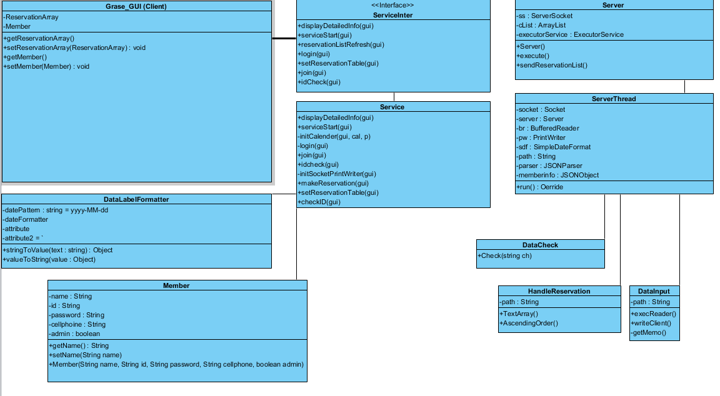
클래스 다이어그램

Slide 6
기술 요소
Network
Socket
Thread
I/O
Json

Slide 7
개발 담당 모듈
로그인 : 노한나
회원가입 : 박종민
환영 패널 및 예약하기 : 신동준
예약 확인 및 상세예약 정보 : 김영훈

Slide 8
개발 담당 모듈
로그인 : 노한나
회원가입 : 박종민
환영 패널 및 예약하기 : 신동준
예약 확인 및 상세예약 정보 : 김영훈

Slide 9
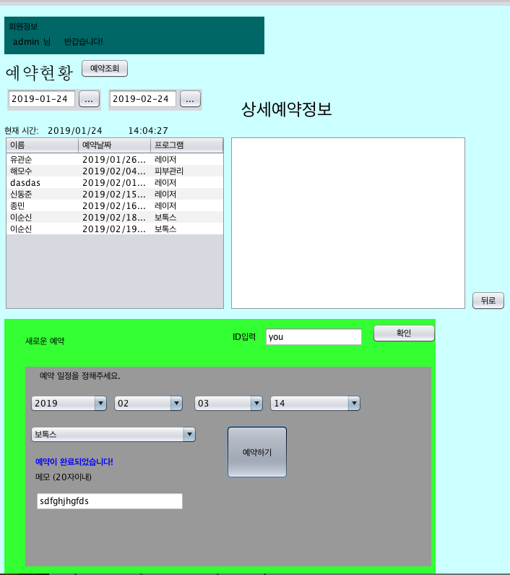

Slide 10
시연

